Slide 1
Retour d'expérience Symfony2-3
transition sf2.8 <-> sf3

Slide 2


C’est qui lui ?
Francis HILAIRE (as Prometee)
Responsable technique et chef de projet Web Chez
Passionné des technologies Web
Expert PHP / Symfony^1.2 (et même avant)
Où me retrouver ?
Sur le Web “Francis HILAIRE” (google it)
Sur les réseau sociaux principaux (Google+/Facebook/Twiiter)
IRL : à Orléans au sein de l’association
En train de coder sur GitHub @prometee

Slide 3
Sommaire
Introduction
Les changements
Roadmap
Qu'est-ce-qui change vraiment ?
Qu’est-ce-qui bouge en générale dans Symfony^2 ?
Retours d’expériences
Comment opérer votre migration ?
Comment s’organiser pour faciliter les montés en version ?
Tip
Conclusion
Questions / Réponses

Slide 4
Introduction
Symfony2 le premier framework PHP dit “Moderne”
Ce n’est pas un CMS mais bien une boite à outils
Développé en grande partie par des Français
De plus en plus utilisé dans différents projets antédiluviens (ça veut dire très vieux !) Comme ezPublish, Drupal, Bolt CMS, Laravel, PHPBB, etc...
Micro-Framework (petit frère) Silex
Il impose des bonnes pratiques pour le développement PHP
facilite le déploiement dans les environnements multiples
enhanced by Composer !

Slide 5
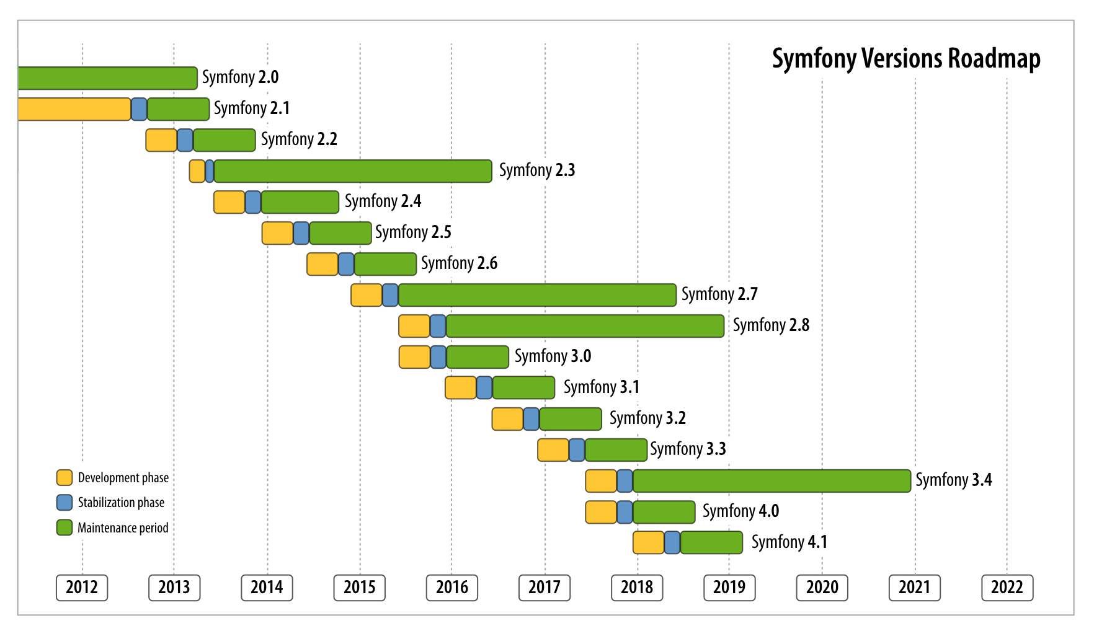
Roadmap

Slide 6
Qu'est-ce-qui change vraiment ?
Supprimé depuis la 2.8
.gitignore
.travis.yml
composer.json
web/app.php
web/app_dev.php
Supprimé depuis la 2.8 | Remplacé par
app/cache | var/cache
app/logs | var/log
app/bootstrap.php.cache | var/bootstrap.php.cache
app/console | bin/console
app/phpunit.xml.dist | phpunit.xml.dist
Ajouté à partir de la version 3
bin/symfony_requirements

Slide 7
Qu’est-ce-qui bouge en générale dans Symfony^2 ?
Le fichier composer.json
Les configurations par défaut
Les fichiers d’apps (eg: app.php et app_dev.php)
Signatures de méthodes
Renommages de configurations
Disparitions ou remplacements de Bundles (ex: Command Helpers)
Le format des fichiers YAML
PSR-0 to PSR-4 changements dans la structuration des dossiers des bundles)
AsseticBundle not required anymore

Slide 8
Comment opérer votre migration
Pré-requis
Installez une version vierge de sf3 dans un nouveau dossier
Copiez votre répertoire src
Reprenez votre configuration Yaml et composer.json
Gérer les “deprecated”
https://github.com/sensiolabs-de/deprecation-detector Recherche les Objets et Méthodes dépréciées
Inspection de votre IDE préféré
Update composer.json
Garder les bundles de votre projet séparés du core sf3
Opérez un diff du fichier composer.json
Update src
En lisant essentiellement les fichiers UPGRADE-X.0.md

Slide 9
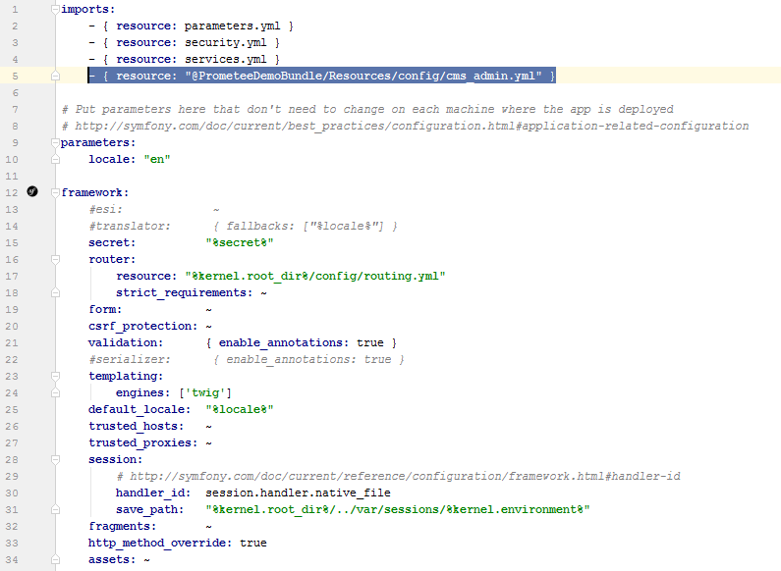
Comment s’organiser pour faciliter les montés en version ?
Fichiers YAML : privilégiez les inclusions (app/config/config.yml)

Slide 10
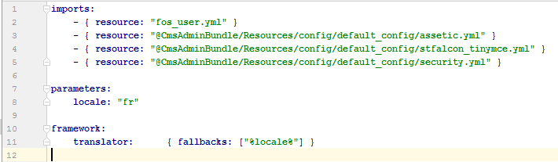

Comment s’organiser pour faciliter les montés en version ?
Fichier d’exemple src/*Bundle/Resources/config/cms_admin.yml
Fichier d’exemple src/*Bundle/Resources/config/fos_user.yml

Slide 11
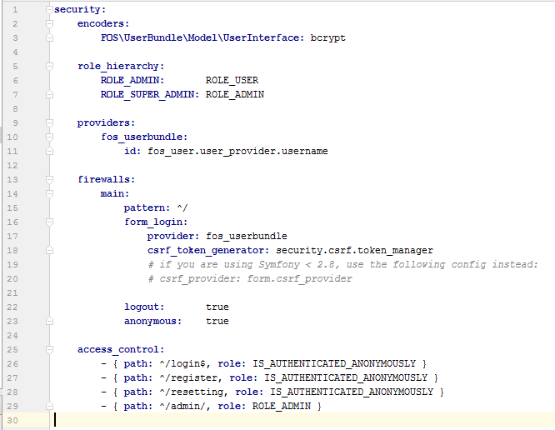
Comment s’organiser pour faciliter les montés en version ?
Fichier d’exemple src/*Bundle/Resources/config/security.yml

Slide 12

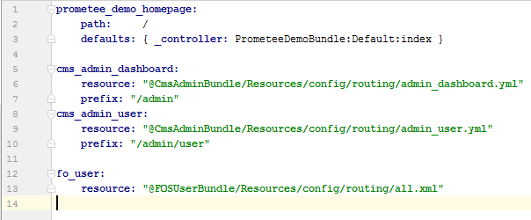
Comment s’organiser pour faciliter les montés en version ?
Fichier d’exemple app/config/routing.yml
Fichier d’exemple src/*Bundle/Resources/config/routing.yml

Slide 13
Comment s’organiser pour faciliter les montés en version ?
Atomiser vos développements en PHP et en Twig
Utilisez le plus possible l’injection de dépendance en créant des services
IDE is your friend, use it !
Renseignez un maximum de PHPDoc
Suivez les bonnes pratiques : http://symfony.com/doc/current/best_practices

Slide 14
Tip (oui il n’y en a qu’un seul ...)
Profiter de l’architecture de dossier des v3 à partir de la v2.5 export SENSIOLABS_ENABLE_NEW_DIRECTORY_STRUCTURE=true composer create-project symfony/framework-standard-edition path/ "2.5"

Slide 15

Questions / Réponses

